Slide 1



Създаване на графични приложения с Windows Forms
Разработка на софтуер
Учителски екип
Обучение за ИТ кариера
https://it-kariera.mon.bg/e-learning/

Slide 2

Съдържание
Видове потребителски интерфейс
Какво е Windows forms?
Основни стъпки в създаването на едно графично приложение
Първа графична програма

Slide 3
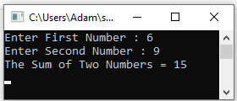
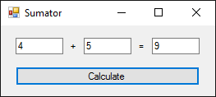
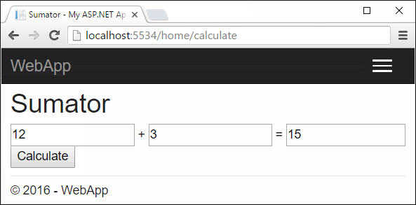
Какво е потребителски интерфейс?
Потребителският интерфейс (UI) определя начина, по който потребителят може да общува с приложението
Има различни видове UI
конзолен
графичен
уеб интерфейс
Едно приложение може да има само един или няколко различни интерфейса

Slide 4
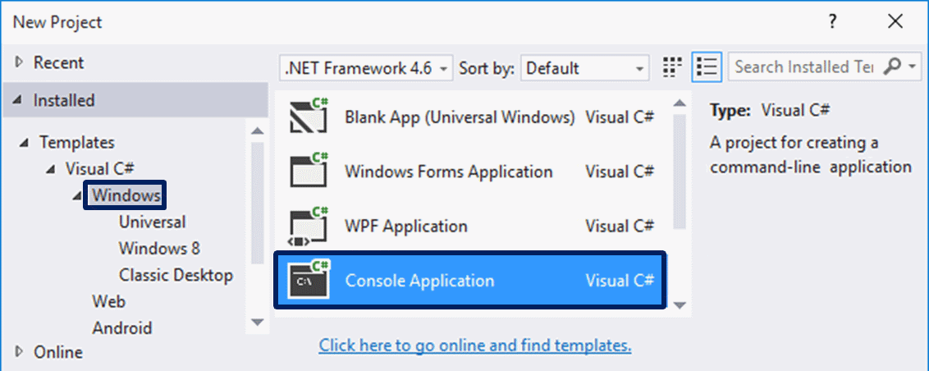
Конзолен потребителски интерфейс
Целият вход / изход се случва през конзолата
предимство: възможност за автоматизация
недостатък: неинтуитивен, по-ограничен

Slide 5
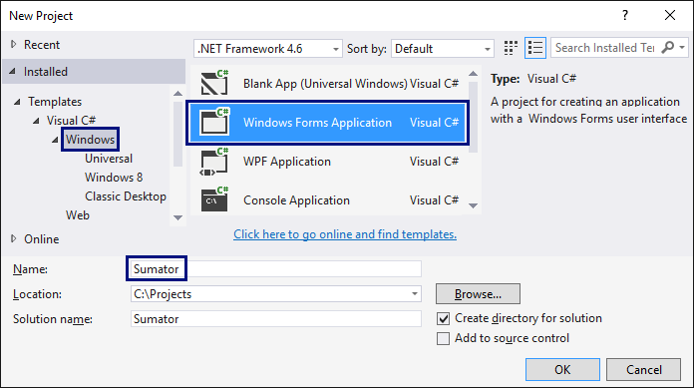
Графичен потребителски интерфейс
Използва графични контроли и форми
предимство: интуитивен и прегледен, лесен за ползване интерфейс
недостатък: затруднен отдалечен достъп и автоматизация
Разновидности:
десктоп
мобилен

Slide 6
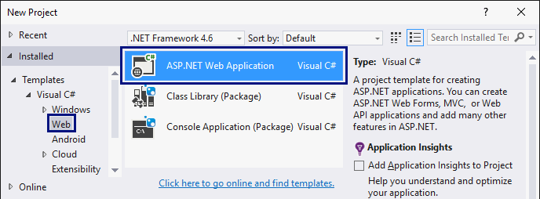
Уеб интерфейс
Ползва набор от уеб страници за комуникация с потребителя
предимство: отдалечено ползване от множество потребители
недостатък: нуждае се от уеб сървър и браузър, за да работи; по-бавно е

Slide 7
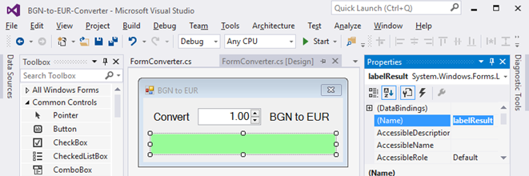
Какво е Winforms?
Windows Forms (Winforms) е графичен потребителски интерфейс. Използва контроли за създаване на интерфейса.

Slide 8
Задача: Сумиране на две числа
Да се напише графично (GUI) приложение, което пресмята сумата на две числа. При въвеждане на две числа в първите две текстови полета и натискане на бутон се изчислява тяхната сума и резултатът се показва в третото текстово поле.

Slide 9
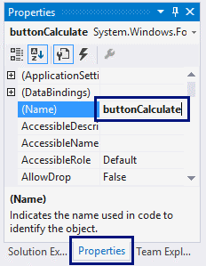
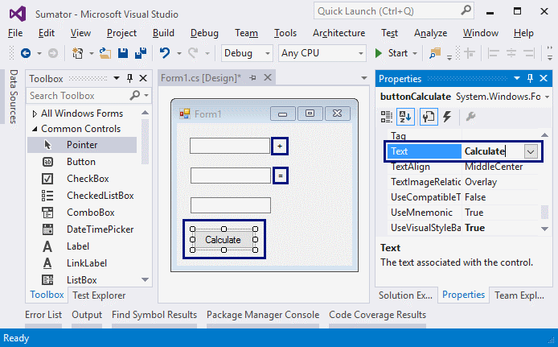
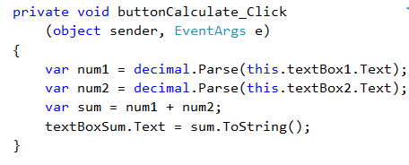
Стъпки в създаването на графично приложение
Създаване на неграфични класове и модули (както досега)
Добавяне на формите (прозорците) и контролите в тях
+ настройка на техните свойства
Определяне на събития, на които приложението ще реагира
+ и програмния код, изпълняван при всяко от тях

Slide 10
Стъпки: създаване на нов проект
Проектът трябва да е от тип Windows Forms Application
избираме Windows Forms Application
указваме име на проекта

Slide 11
Стъпки: графичен редактор на формата
Добавят се необходимите графични контроли:
палитра с компоненти
промяна на свойствата им

Slide 12
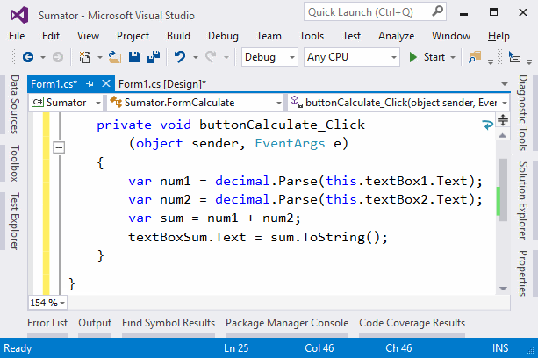
Стъпки: програмен код за различните събития
Указва се програмен код, който да се изпълни при различните събития, на които ще реагира нашето графично приложение:
четем въведеното в контролите
събитие при натискане на бутона
извеждаме резултата

Slide 13
Създаване на графични приложения с Windows Forms
https://it-kariera.mon.bg/e-learning/

Slide 14




Министерство на образованието и науката (МОН)
Настоящият курс (презентации, примери, задачи, упражнения и др.) е разработен за нуждите на Национална програма "Обучение за ИТ кариера" на МОН за подготовка по професия "Приложен програмист"
Курсът е базиран на учебно съдържание и методика, предоставени от фондация "Софтуерен университет" и се разпространява под свободен лиценз CC-BY-NC-SA

